Slide 1


Introducción a la Visión Computacional (I)
Ing. Jaime Antonio Huaytalla Pariona
jhuaytalla@uncp.edu.pe

Slide 2

AVISO LEGAL
- El presente material didáctico ha sido elaborado a partir de las notas de clase del Curso de Images Processing del Dr. Oscar Ramos de UTEC.

Slide 3
Temas
1. Introducción
Procesamiento Básico de Imágenes
Filtros Lineales

Slide 4
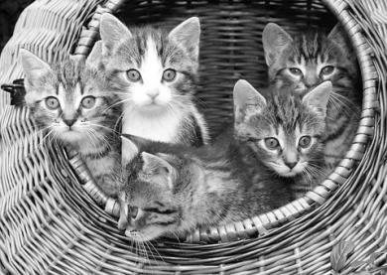
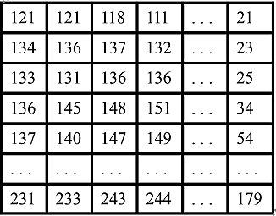
¿Qué “ve” una cámara?
Una matriz donde cada píxel toma un valor (nivel de gris)
En una computadora:
  Una imagen es una matriz 2D de
números
  Cualquier matriz puede ser vista como una imagen

Slide 5
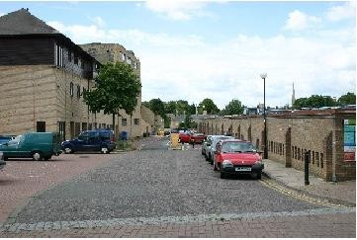
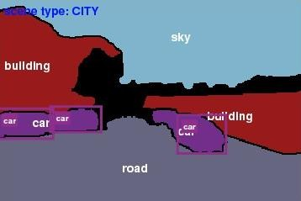




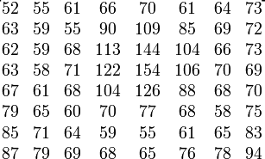
Problema de la Visión Computacional
“Brecha” entre los píxeles (valores numéricos) y el “significado”
Imagen
Significado
Matriz de pixeles

Slide 6
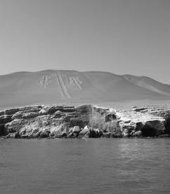
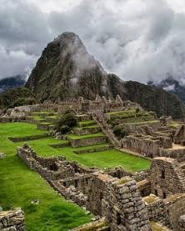
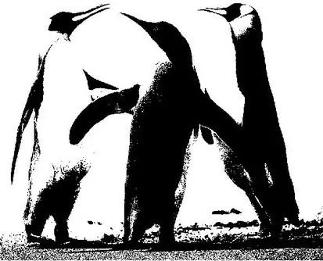
Tipos de Imágenes
Pueden ser:
  Imágenes binarias: {0, 1} o {0, 255}
  Imágenes en escala de grises: [0, 1] o [0, 255]
- Imágenes de color: [0,1], [0,1], [0,1] o [0,255], [0,255], [0,255]
Imagen binaria
Escala de grises
Imagen a color

Slide 7
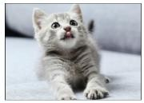
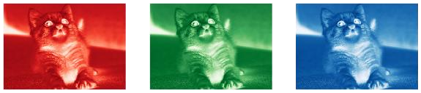
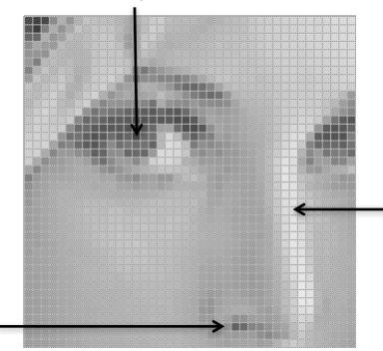
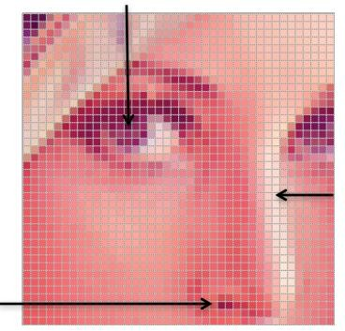
Tipos de Imágenes
Número de canales
  Imagen en escala de grises (o binaria): 1 canal
  Imagen a color: 3 canales (como 3 imágenes en gris)
=
+
+
Representación de píxeles
75
(90, 0, 53)
(249,
215,
203)
231
(213,
60,
67)
148

Slide 8
Temas
1. Conceptos Introductorios
2. Procesamiento Básico de Imágenes
3. Filtros Lineales

Slide 9
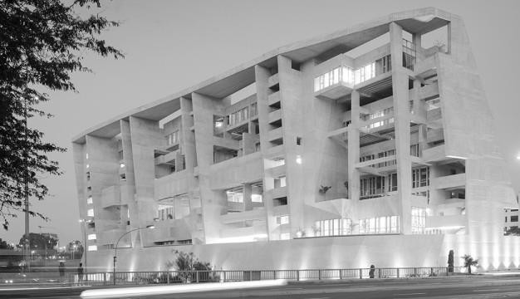


Histograma
Es un gráfico que muestra:
- Con cuánta frecuencia ocurre cada nivel de gris en la imagen (distribución de grises)
15000
10000
5000
0
0
50 100 150 200 250
Histograma mostrando la frecuencia de cada nivel de gris
Imagen con 256 niveles de gris (8 bits: 0 a 255)
Nota:
  No brinda información espacial
  Diferentes imágenes pueden tener el mismo histograma

Slide 10
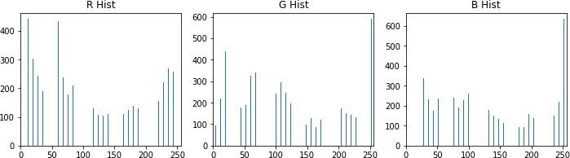


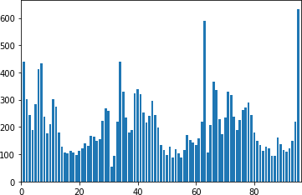
Histograma
Histograma de color: se suele realizar el histograma de cada canal por
separado
  Utilidad: puede “caracterizar” a un objeto (distinguirlo de otros objetos)
  Se puede utilizar como una “huella” básica para reconocer objetos

Slide 11
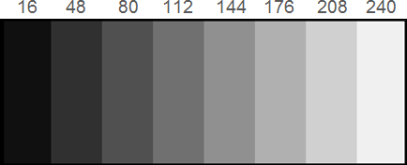
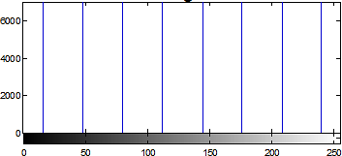


Thresholding
En español: “umbralización” (threshold=umbral)
Convierte una imagen de escala de grises a binario
Procedimiento
  Definir un threshold T (en el rango de grises)
  Para cada pixel I(x, y), la imagen resultante I_{th}(x, y) es:
si I (x, y) ≤ T
I (x, y) = ^{⎧ 0,}
th
⎨255, si I (x, y) > T
⎩
Histograma
Con T = 100
Con T = 150

Slide 12
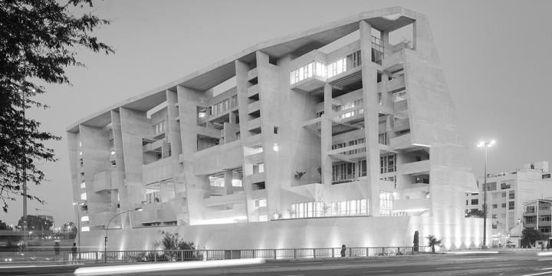
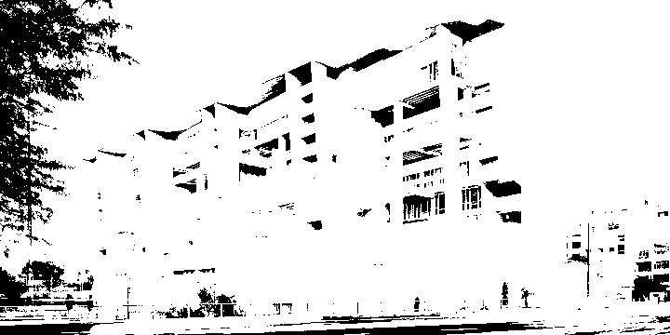
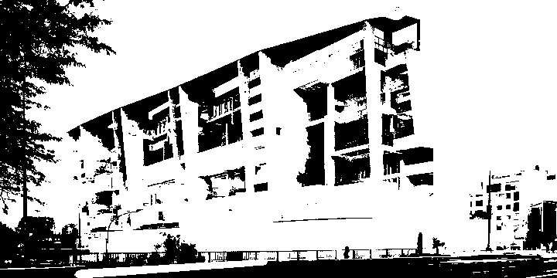
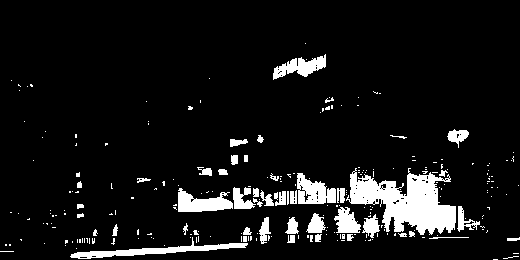
Thresholding
Ejemplo
- Imagen original e histograma
15000
10000
5000
0
0
50
100
150
200
250
- Aplicación de diferentes valores de umbrales: T = 100, 150 y 200
T=100 T=150
- El valor del umbral controla lo que se mantiene en la imagen
T=200

Slide 13
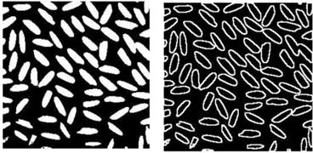
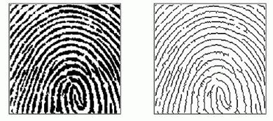
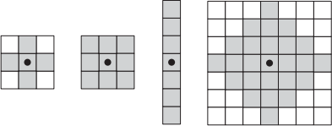
Operaciones Morfológicas
Son operaciones binarias que afectan la forma de una región
Operaciones principales son:
  Erosión, dilatación, apertura (opening), cierre (closing)
Elemento estructurante (kernel)
  Pequeños conjuntos (sub-imágenes) que se usan para estas operaciones

Slide 14
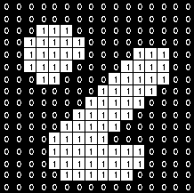
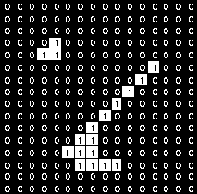





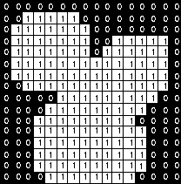
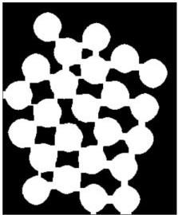
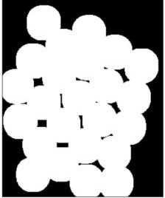



Operaciones Morfológicas
Erosión:
- Reduce (erosiona) el tamaño de los objetos blancos
Dilatación:
- Expande (dilata) el tamaño de los objetos blancos

Slide 15






Operaciones Morfológicas
Apertura (Opening):
- Es la erosión seguida de la dilatación
Cierre (Closing):
- Es la dilatación seguida de la erosión

Slide 16
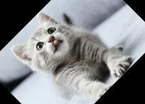
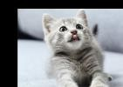
Transformaciones Espaciales Afines
“Mueven” los píxeles siguiendo una transformación afín
⎡ ^{x}out ⎤ ⎡^{t}11 ^{t}12 ^{t}31 ⎤ ⎡ ^{x}in ⎤
⎢ _{y} ⎥ ₌ ⎢_{t}
t t
⎥ ⎢ _{y} ⎥
⎢
out ⎥ ⎢ 21
22 32 ⎥ ⎢ in ⎥
⎢⎣ 1 ⎥⎦
⎢⎣ 0 0 1 ⎥⎦ ⎢⎣ 1 ⎥⎦
T
Algunos casos:
- Escalamiento y traslación
^{x}out ^{= c}x ^{x}in ^{+ t}x
- Rotación:
⎡ ^{x}out ⎤
⎡cosθ −sinθ
cosθ 0
0⎤ ⎡ x_{in} ⎤
^{y}out ^{= c}y ^{y}in ^{+ t}y
⎢ _{y}
₀⎥ ⎢ _{y} ⎥
⎢
out ⎥
⎥ = ⎢sinθ
in ⎥
⎢
⎢⎣ 0
⎥ ⎢
⎡ x
⎡c 0
⎤ t ⎤ ⎡ x ⎤
⎢⎣ 1 ⎥⎦
1⎥⎦ ⎢⎣ 1 ⎥⎦
out x
⎢ ⎥ ⎢
x in
⎥ ⎢ ⎥
⎢ y_{out ⎥} = ⎢ 0 c_{y}
^{t}y ⎥ ⎢ ^{y}in ⎥
⎢⎣ 1 ⎥⎦ ⎢⎣ 0 0 1 ⎥⎦ ⎢⎣ 1 ⎥⎦

Slide 17
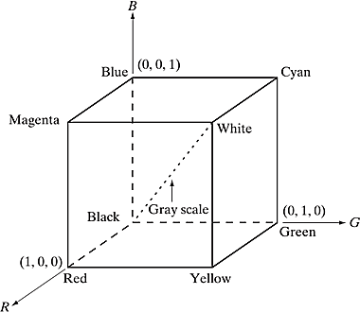

Modelos de Color
Modelo de color = espacio de color (colorimétrico) = sistema de color
  Son formas de representar el color
  Ejemplos: RGB, HSV, YCbCr, L*a*b, etc.
RGB: Red, Green, Blue
  Un punto de color tiene 3 coordenadas: (r, g, b)

Slide 18
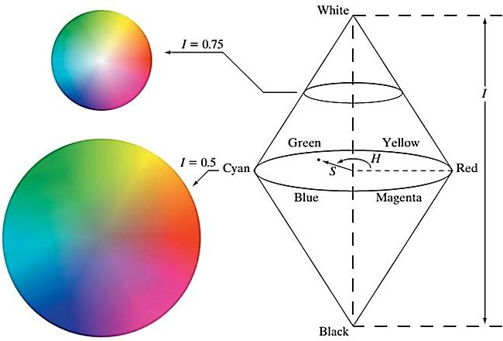
Modelos de Color
HSV: Hue, Saturation, Value (intensity)
  Un punto de color tiene 3 coordenadas: (h, s, v)
  Es más natural para la percepción humana
Hue:
Ángulo antihorario
comenzando por el rojo
Saturación:
Distancia del eje vertical
Valor (intensidad): Distancia del negro al blanco

Slide 19
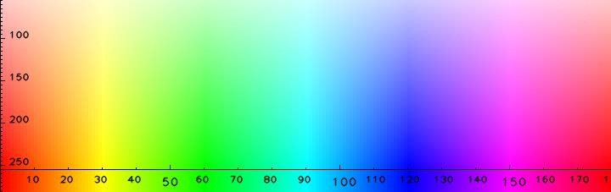
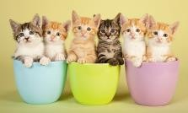
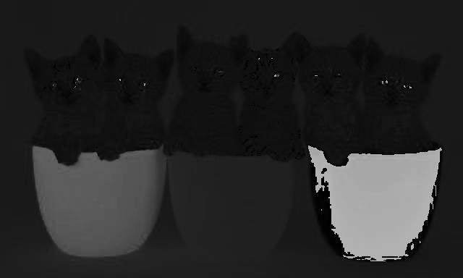
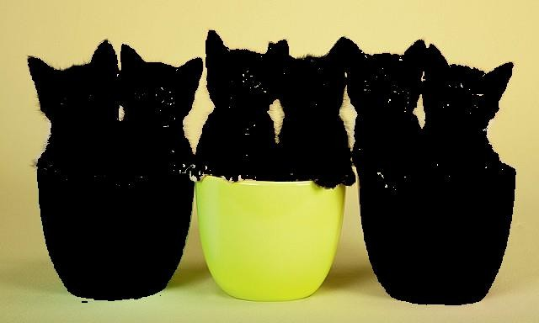
Modelos de Color
En HSV OpenCV utiliza:
  Hue (eje horizontal): de 0 a 179
  Saturación (eje vertical): de 0 a 255
- Valor (no mostrado): de 0 a 255
Hue
Seleccionando un intervalo de “Hue” se puede seleccionar un color o un
rango de colores (en la práctica puede ser útil añadir rangos de Saturación y Valor)
Ejemplo: selección del color amarillo
Imagen original
Hue
Componente Amarillo

Slide 20
Temas
Conceptos Introductorios
Procesamiento Básico de Imágenes
3. Filtros Lineales

Slide 21
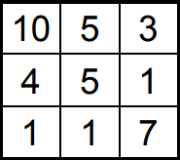
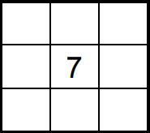
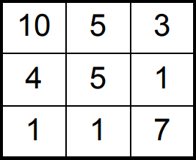
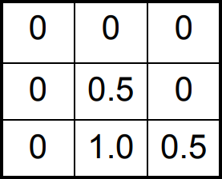
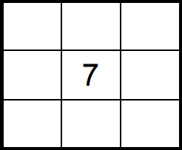
Filtros Lineales
Filtros:
  Consisten en modificar el valor de los píxeles basados en alguna función de una
vecindad de dichos píxeles
alguna función
Filtro lineal:
  Reemplaza cada píxel con una combinación lineal de sus “vecinos” (es un operador local)
  La combinación lineal se determina por el kernel del filtro
=
  Implementa: convolución y correlación

Slide 22
Filtros Lineales
Convolución
- Expresa la cantidad de traslape de una imagen f(x, y) (kernel) mientras se traslada
sobre otra imagen I(x, y):
I (x, y) ∗ f (x, y) = ∑ ∑ I (i, j) f (x − i, y − j)
i=−∞ j =−∞
∞ ∞
Requiere “reflejar” el kernel
Es simétrico: I∗f = f∗I
Correlación:
- Compara la semejanza de dos conjuntos de datos (máximo valor cuando hay el mayor
“match”)
∞ ∞
I (x, y) ⊗ f (x, y) = ∑ ∑ I (x + i, y + j) f (i, j)
i=−∞ j =−∞
- No requiere “reflejar” el kernel

Slide 23
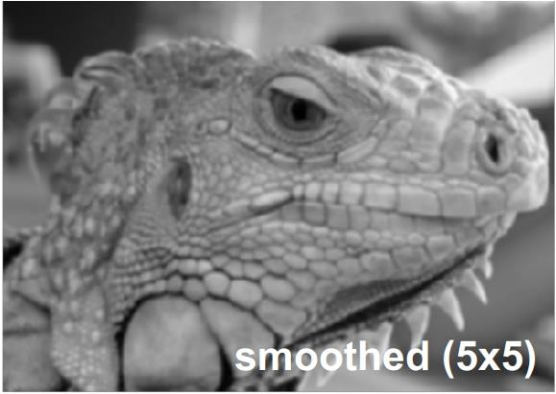
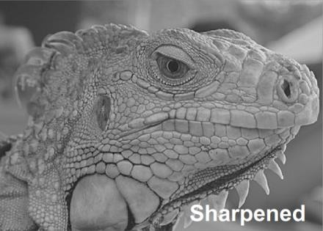
Filtros Lineales
Principales Filtros
De suavizado (“smoothing”)
  Uso: para eliminar el ruido
  Ejemplos:
    Filtro de media (averaging)
    Filtro Gaussiano
De agudizamiento (“sharpening”)
  Usos:
    Para resaltar los detalles
    Para detectar bordes
  Ejemplos:
    Filtro de gradiente
    Filtro de Laplaciano
    Filtro DoG, LoG
[Imagen de J.C. Niebles]
22

Slide 24
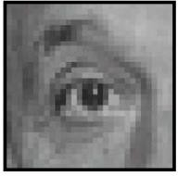
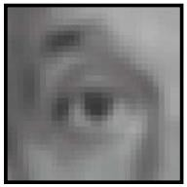
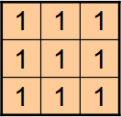
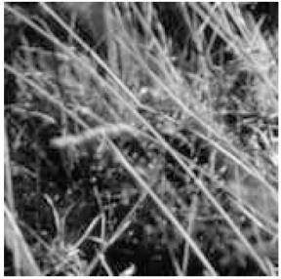
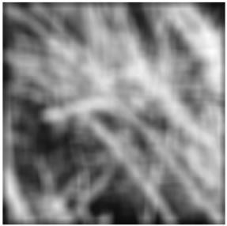
Filtros Lineales
Suavizado: Filtro de Media
Ejemplo
*
=
Problema:
- Genera una imagen más suave pero con efecto de “pixelado”

Slide 25
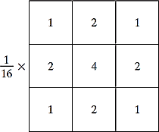









Filtros Lineales
Suavizado: Filtro Gaussiano
Es una aproximación de la función Gaussiana en 2D:
1
₋ x² + y²
f (x, y,σ) =
e
_{σ}2
2πσ²
Efecto de la varianza (σ²):
- Mientras más grande, más es el grado de suavizado
σ pequeño
σ grande

Slide 26






Filtros Lineales
Diferencia de Gaussianas (DoG)
Toma la diferencia entre dos imágenes filtradas con σ creciente
I * f (k ⁴σ)
I * f (k ³σ) I * f (k ²σ) I * f (kσ)
I * f (σ)
I *( f (k ²σ) − f (kσ))
I *( f (kσ) − f (σ))
- Ejemplo

Slide 27


Filtros Lineales
Gradiente de una Imagen
Operadores para derivadas parciales (diferencias finitas):
- Operadores de Prewitt - Operadores de Sobel
⎡1 0 −1⎤ ⎡ 1 1 1 ⎤ ⎡1 0 −1⎤
⎢ 0 −1⎥ G = ⎢ 0 0 0
⎥ ⎢ ⎥ ⎢
⎢⎣1 0 −1⎦⎥ ⎢⎣−1 −1 −1⎦⎥ ⎢⎣1 0
⎡ 1 2 1 ⎤
−2⎥ G = ⎢ 0 0
−2
G = ⎢1
₀ ⎥
G = ⎢2
₀ ⎥
x
y
x
⎥
−1⎥⎦
y
⎢
⎢⎣−1
⎥
−1⎥⎦
Gradiente:
∂I _{= I}
∂I _{= I}
= I ∗ G
= I ∗ G
∇I (x, y) = ^{⎡ Ix ⎤}
x
x
∂y
y
y
⎢_{I} ⎥
∂x
⎣
y ⎦
Magnitud del gradiente: | ∇I (x, y) |= I_{x} + I
2 2
y
“bordes”
Orientación del gradiente: ∠I (x, y) = arctan(I_{y} / I_{x} )
direcciones normales a
los “bordes”

Slide 28




Filtros Lineales
Gradiente de una Imagen
Ejemplo
Imagen original
Derivada en x
Derivada en y
Magnitud del gradiente de la imagen

Slide 29










Filtros Lineales
Gradiente de una Imagen
La orientación del gradiente puede dar información sobre la “forma” de un
objeto que se quiere clasificar
- Ayuda a distinguir un objeto de otro y a “caracterizarlo”

Slide 30




Filtros Lineales
Operador Laplaciano
Definición del Laplaciano
⎡0 1 0⎤
f = ⎢1 −4
⎢ ⎥
⎢⎣0 1 0⎥⎦
∂² I ∂² I
₁⎥
Existen también otras máscaras
∇² I = +
∂x² ∂y²
Ejemplo:
Imagen original
Laplaciano
Problema:
- Puede incrementar el ruido de la imagen (es la segunda derivada)

Slide 31

Filtros Lineales
Aplicación: Detección de Bordes
Objetivo: Identificar cambios bruscos (discontinuidades) en una imagen
- Mucha información se encuentra en los bordes
Detector de bordes de Canny
  Suavizado de la imagen (con un filtro Gaussiano)
  Cálculo de la magnitud |𝛻𝐼| y dirección ∠𝐼 del gradiente
  Supresión de los no máximos a lo largo del gradiente (crea líneas finas)
  Aplicación de histéresis (doble umbral) y análisis de conectividad

Slide 32




Filtros Lineales
Aplicación: Detección de Líneas
Transformada de Hough
- Se utiliza para detectar líneas (u otras formas geométricas como círculos)
Salida de Canny
Líneas detectadas
Transformada
de Hough
(acumuladores brillantes indican líneas)

Slide 33
Referencias
R. Gonzales, R. Woods, Digital Image Processing. Pearson Edition, 2017
E. Trucco, A. Verri, Introductory Techniques for 3-D Computer Vision. Prentice Hall, 1998. (Capítulos 3-5)
D. Forsyth, J. Ponce: Computer Vision, A Modern Approach, Pearson
Education, NJ 2012 (Capítulo 5)

